Slide 1
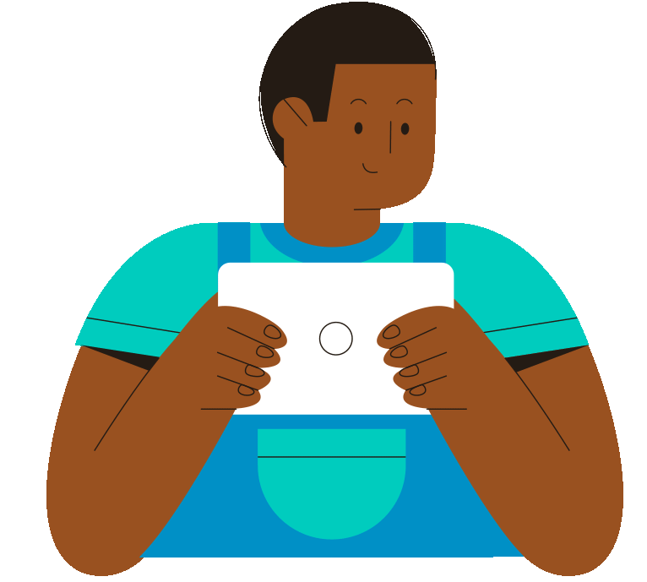
Cyberbullying
https://www.youtube.com/watch?v=aY-9NFgjnPE

Slide 2
Contenido
Definición y Tipologías del Cyberbullying
Impacto psicológico y social de las víctimas
Estadísticas y datos de cyberbullying en Honduras
Retraso en la Respuesta Institucional y Social en Honduras
Marco Normativo Nacional
Conclusiones
Referencias Bibliográficas

Slide 3
Cyberbullying
El término se refiere al uso de tecnologías de la información y comunicación para hostigar, amenazar, difamar o humillar a una persona de forma reiterada y deliberada.
Esta forma de violencia digital, se diferencia del acoso tradicional por su capacidad de llegar a un público masivo y por la permanencia de los contenidos en la red, lo que amplifica el daño psicológico a largo plazo (García, 2020).

Slide 4
Tipos de Cyberbullying
Diversas modalidades de cyberbullying han sido identificadas en la literatura, entre las que destacan:
Acoso verbal online
Exclusión social digital
Difusión de rumores o información falsa
Suplantación de identidad (Phishing o impersonación)
Ciberacoso sexual
Outing o publicación de información privada
Ciberacoso en los videojuegos

Slide 5
Características
El cyberbullying tiene una serie de características que lo diferencian de otras formas de acoso y que influyen en su impacto:
1. Anonimato
2. Alcance global
3. Permanencia
4. Efectos psicológicos
5. Accesibilidad

Slide 6
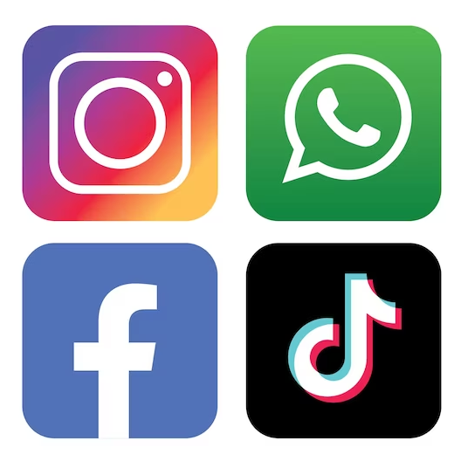
Contextualización
En Honduras es un fenómeno creciente que ha generado preocupación en los últimos años, especialmente debido al aumento del acceso a internet y al uso de redes sociales entre niños, adolescentes y jóvenes.
Plataformas como Facebook, Instagram, TikTok y WhatsApp son las más utilizadas en nuestro país, y también son espacios donde ocurre el ciberbullying.
El anonimato y la falta de supervisión en estas plataformas facilitan el acoso.

Slide 7
Impacto psicológico y social de las víctimas
El impacto del cyberbullying en las víctimas trasciende lo meramente digital, generando consecuencias que afectan profundamente su salud mental, su rendimiento académico y sus relaciones interpersonales.

Slide 8
Consecuencias Psicológicas
Ansiedad
Impacto en el Ámbito Social
Aislamiento social
La vergüenza
Depresión,
Estrés postraumático
Y en casos extremos, tendencias suicidas
Miedo a la humillación
(Rodríguez & López, 2019).
(García, 2020).

Slide 9
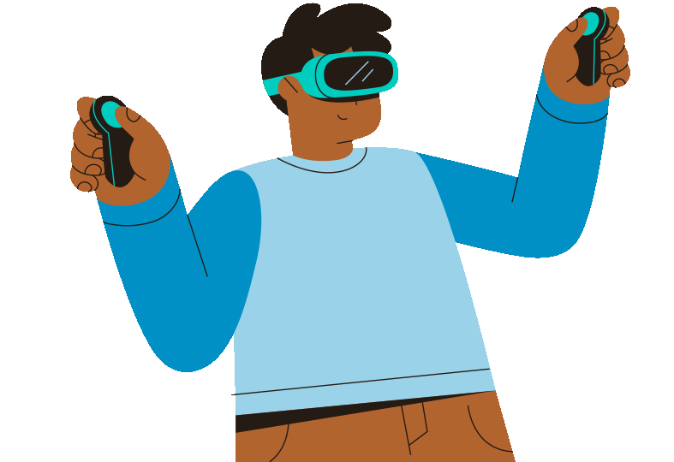
ESTADISTICAS Y DATOS DE CYBERBULLYING EN HONDURAS

Slide 10
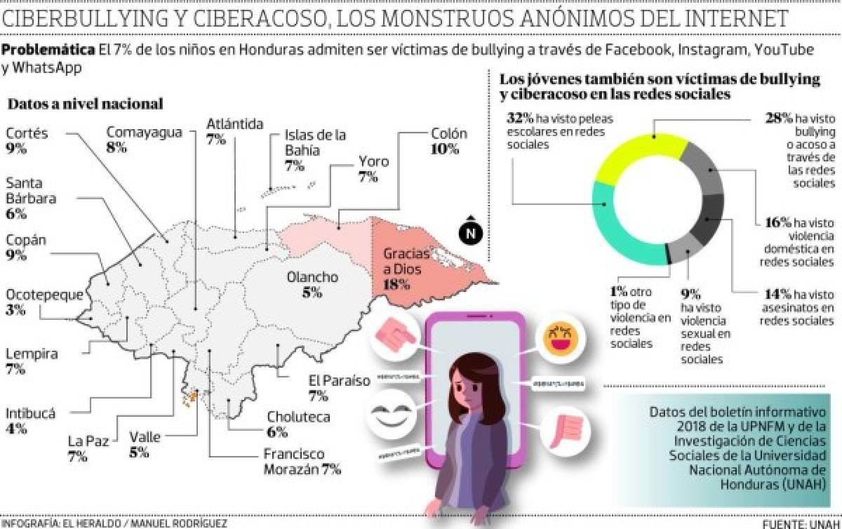
Estadísticas y datos del ciberbullying
3.6 millones de hondureños tienen acceso a internet
96% de los jóvenes de 15 y 17 años usan teléfonos móviles
Las plataformas sociales son las principales vías del ciberacoso
Aumento del 500% en denuncias de ciberdelitos (2018-2020)
65% de los ciberdelitos ocurren en Facebook y WhatsApp.
El 54% de las victimas son mujeres y los adolescentes de 13 a 17 años son las mas afectadas.

Slide 11
Datos relevantes
Según el informe del Instituto Nacional de Estadística (INE, 2021),
Aproximadamente el 38% de los jóvenes entre 12 y 18 años han experimentado alguna forma de acoso digital.
Este porcentaje, podría ser aún mayor debido al estigma asociado con la denuncia de estos hechos.
Estudios realizados por el Observatorio de Violencia Digital han señalado que en centros educativos de Tegucigalpa y San Pedro Sula se reportan casos recurrentes de acoso en redes sociales.
Se evidencia una crisis en el manejo de la seguridad digital
(INE, 2021; Observatorio de Violencia Digital, 2019).

Slide 12
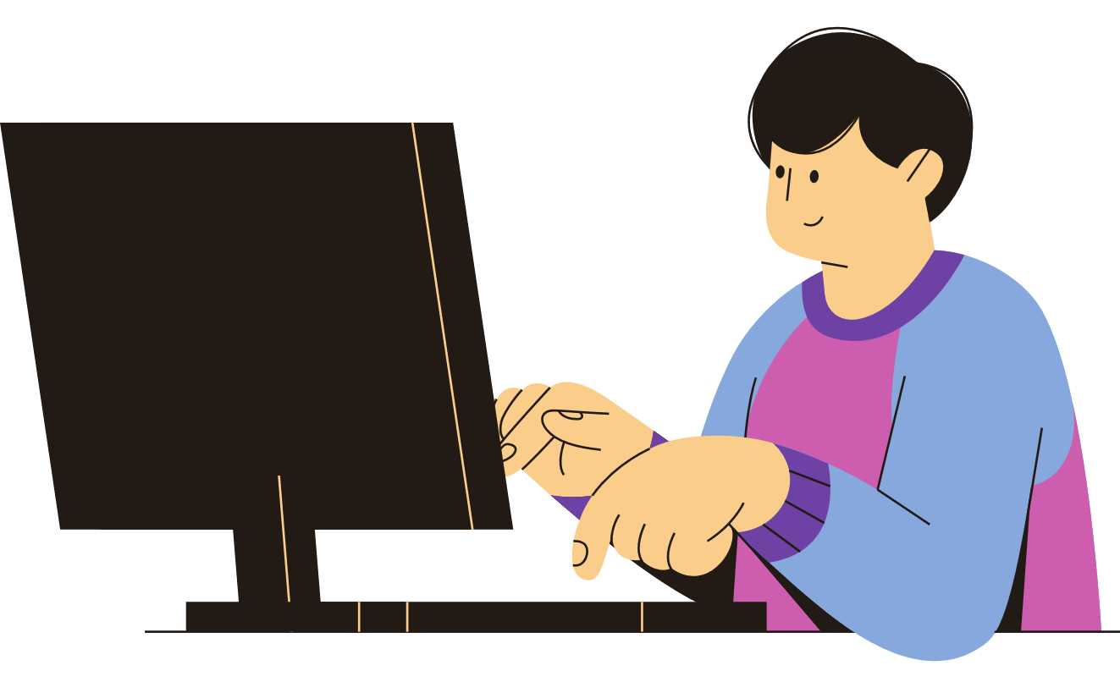
Casos de CYBERBULLYING

Slide 13
Caso niña de 14 años, Danlí-El Paraíso

Slide 14
Caso niña de 14 años, Trojes-El Paraíso
Estos casos, que han marcado a la opinión pública y generado debate en torno a la necesidad de reformas legales, permiten conocer de manera detallada las consecuencias devastadoras que el acoso en línea puede tener sobre las víctimas

Slide 15
Retraso en la Respuesta Institucional y Social en Honduras

Slide 16
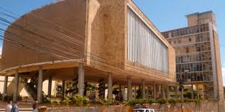
Retraso Institucional
Las instituciones hondureñas enfrentan varios desafíos para abordar eficazmente el ciberbullying
a) Falta de legislación específica
b) Limitada capacidad de investigación
c) Baja priorización del problema*
d) Descoordinación entre instituciones

Slide 17
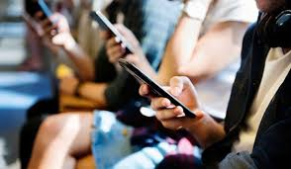
Factores Culturales y Sociales
Falta de conciencia y educación
Factores culturales que normalizan la agresión y el rechazo.
Indiferencia o complicidad frente al acoso digital
Roles de género y discriminación
Culpabilización de las víctimas

Slide 18
MARCO NORMATIVO NACIONAL.
La Constitución de la República de Honduras- Artículo 76
Ley Especial sobre Ciberdelincuencia (Decreto No. 144-2019)
Ley Fundamental de Educación (Artículo16)
Código de la Niñez y Adolescencia (Decreto No. 73-96)
Código Penal de Honduras Artículo 172- - Artículo 172-C
Ley de Protección de Datos Personales (esta en Proyecto de Ley)
Ley de Telecomunicaciones
Convención sobre los Derechos del Niño
Ley de Protección Integral de la Niñez y Adolescencia

Slide 19
Conclusiones
El fenómeno del cyberbullying en Honduras exige una respuesta multifacética que combine reformas legislativas, estrategias de prevención, campañas de sensibilización y una transformación cultural profunda. Las historias dolorosas de víctimas como Ana Patricia y Brenda evidencian que el costo humano de la violencia digital es incalculable y que la impunidad y la inacción institucional han permitido que el problema se agrave con el tiempo.

Slide 20
Referencias
García, M. (2020). El cyberbullying en América Latina: Impactos y desafíos. Revista de Estudios Sociales, 15(2), 34–56.
Instituto Nacional de Estadística [INE]. (2021). Encuesta Nacional de Juventud de Honduras: Panorama del acoso digital. Tegucigalpa, Honduras: INE.
Observatorio de Violencia Digital. (2019). Informe sobre la incidencia del cyberbullying en centros educativos de Honduras. Tegucigalpa, Honduras.
Olimpia. (2018). La historia de Olimpia: Del acoso digital a la acción legislativa. La Prensa, Tegucigalpa.
Rodríguez, J., & López, A. (2019). Cyberbullying: Impacto, prevención y desafíos en la era digital. Editorial Académica

